Slide 1
«Пам’ятка про минуле»
Даньшина Марія учениця 8 класу Харківської гімназії №34 Харківської міської ради Харківської області; Харківське територіальне відділення МАН України
Геєнко Микола Андрійович, вчитель історії Харківської гімназії №34 Харківської міської ради Харківської області

Slide 2
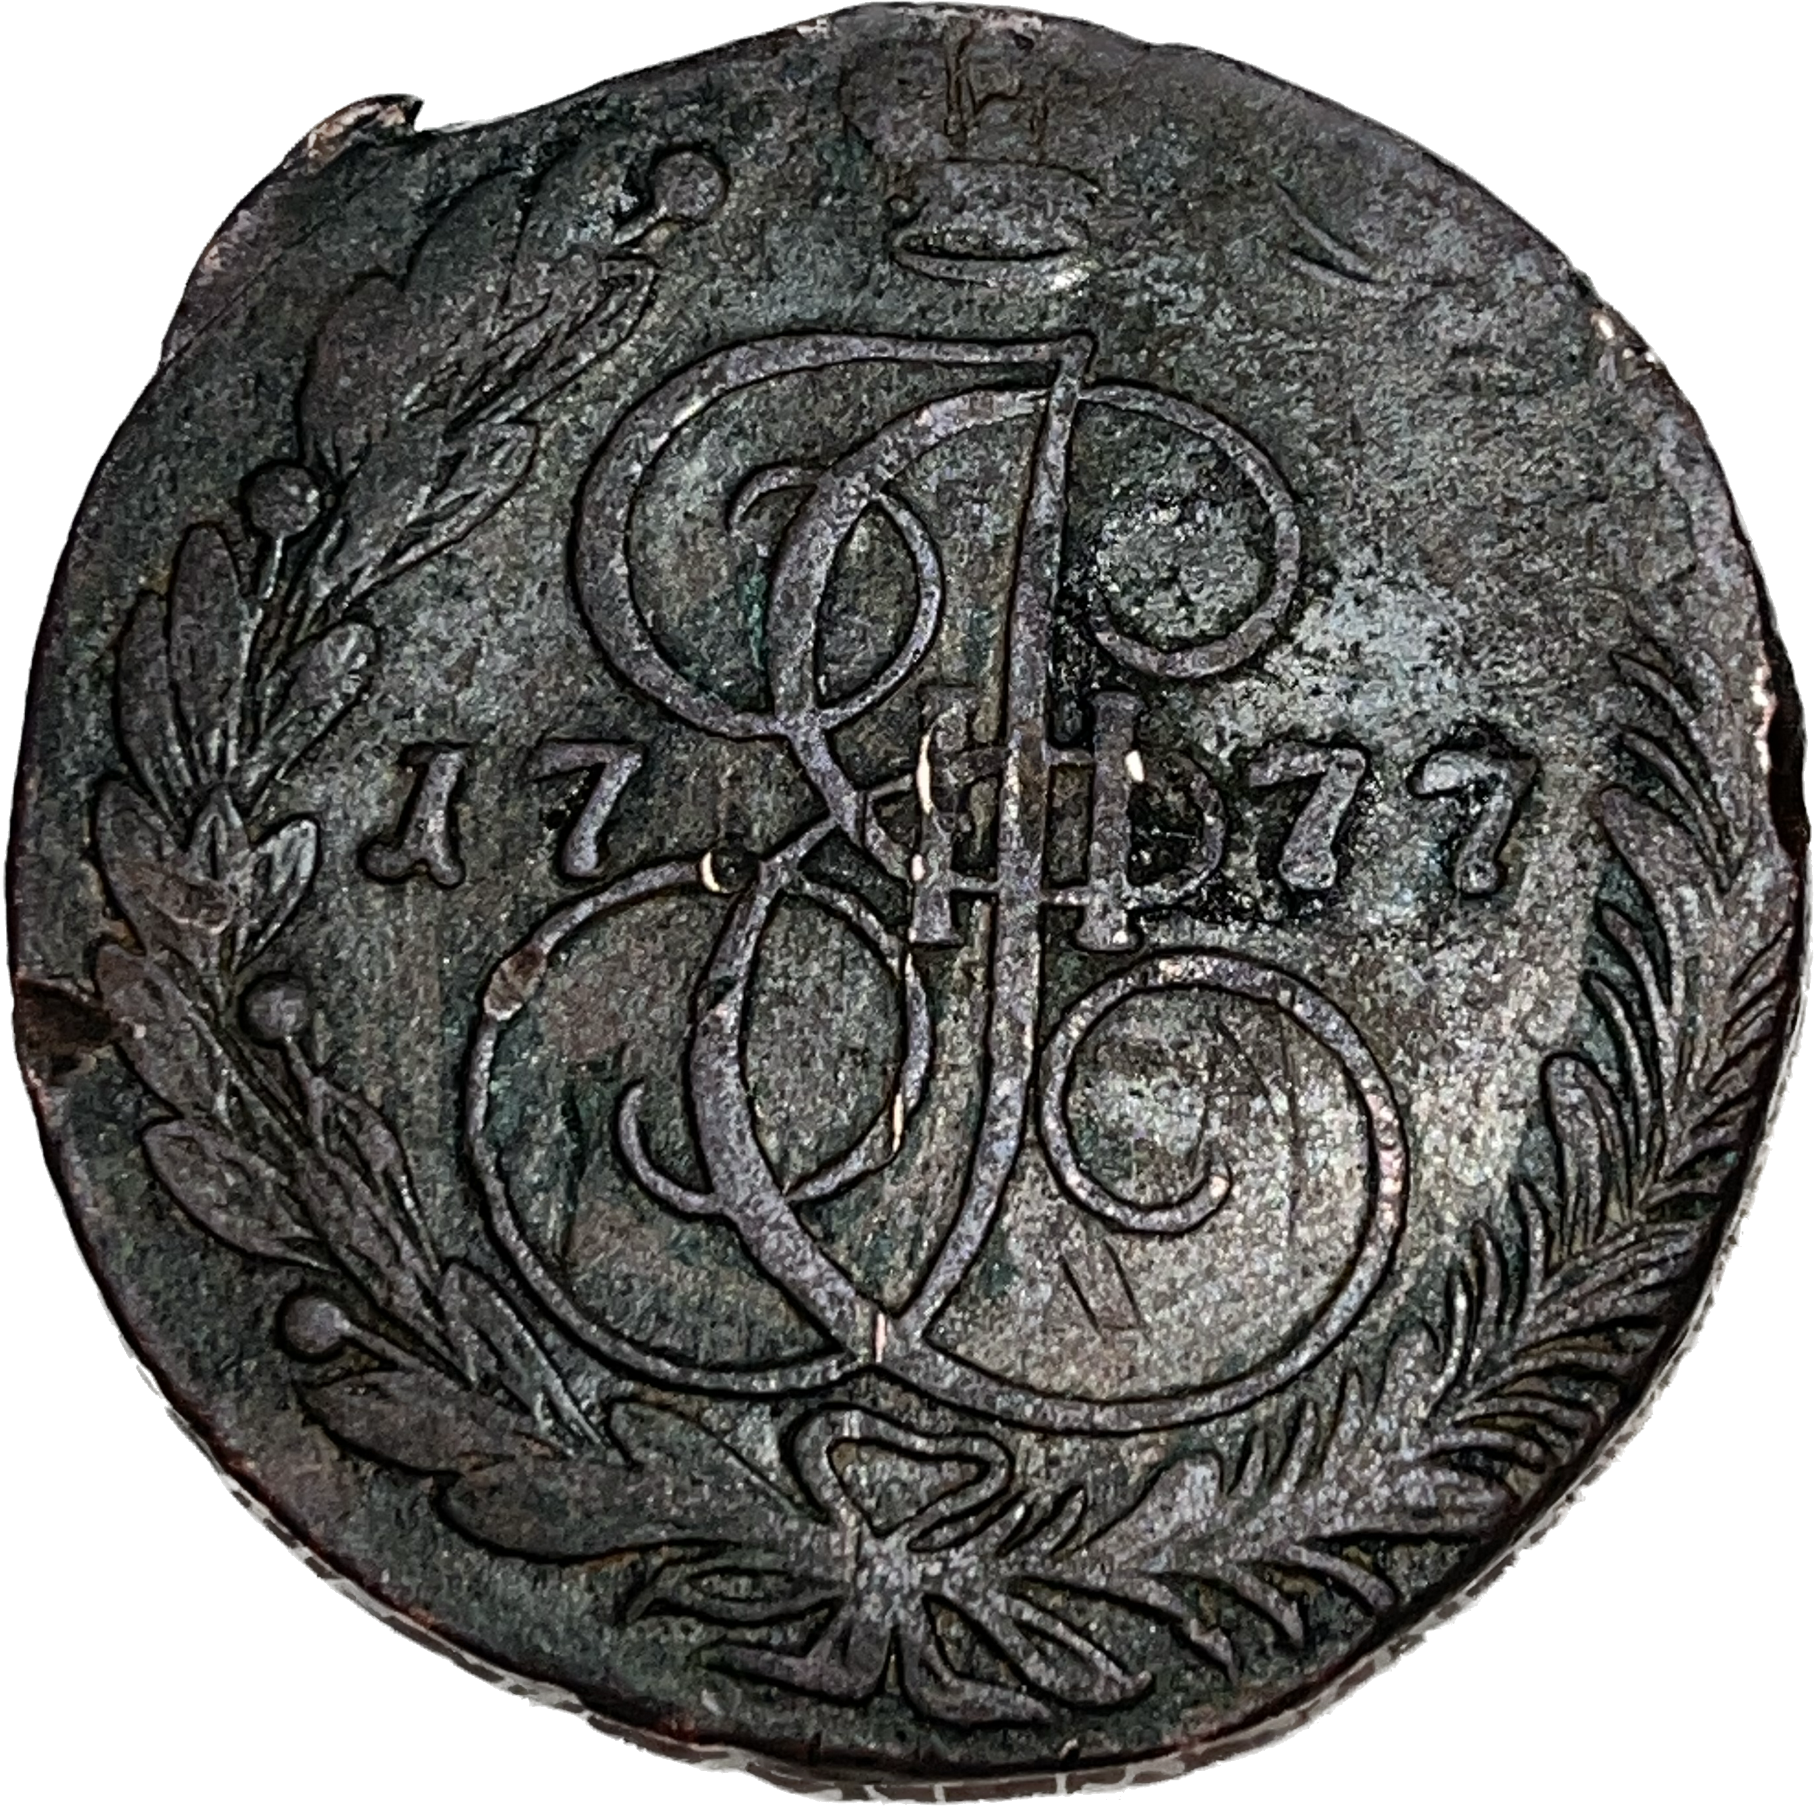
Мета дослідження - дослідити історію пам'ятки моєї сім'ї.

Slide 3
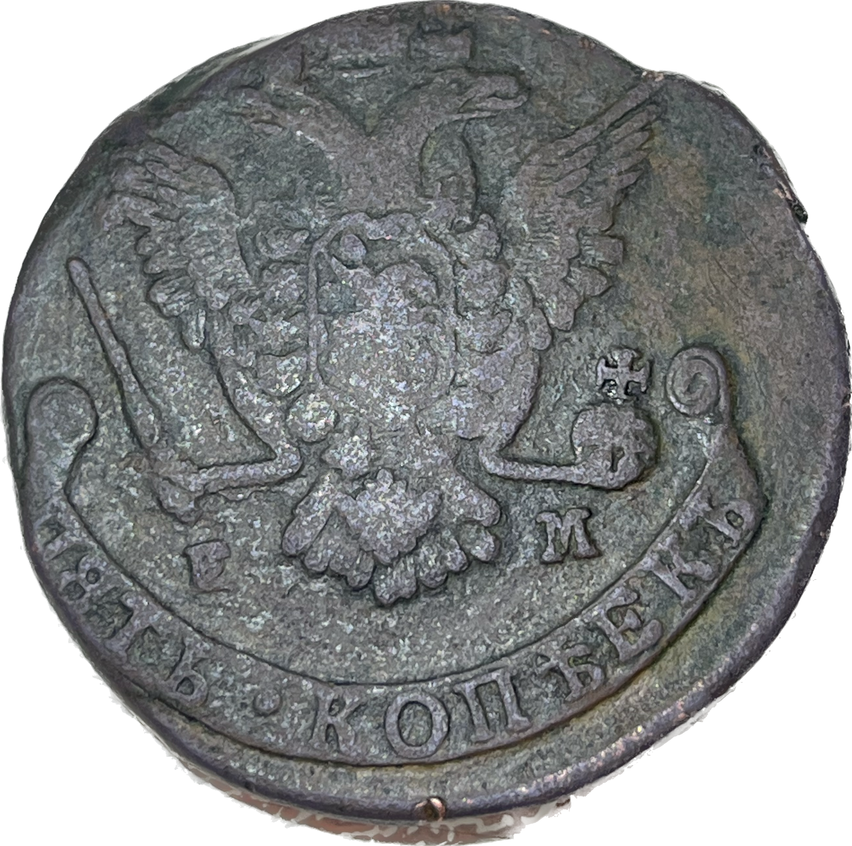
Моя прабабуся Анна Жихарєва знайшла її у землі на своєму подвір’ї.

Slide 4
Вона близько 200 років перебувала у місті Чугуїв Харківської області.

Slide 5
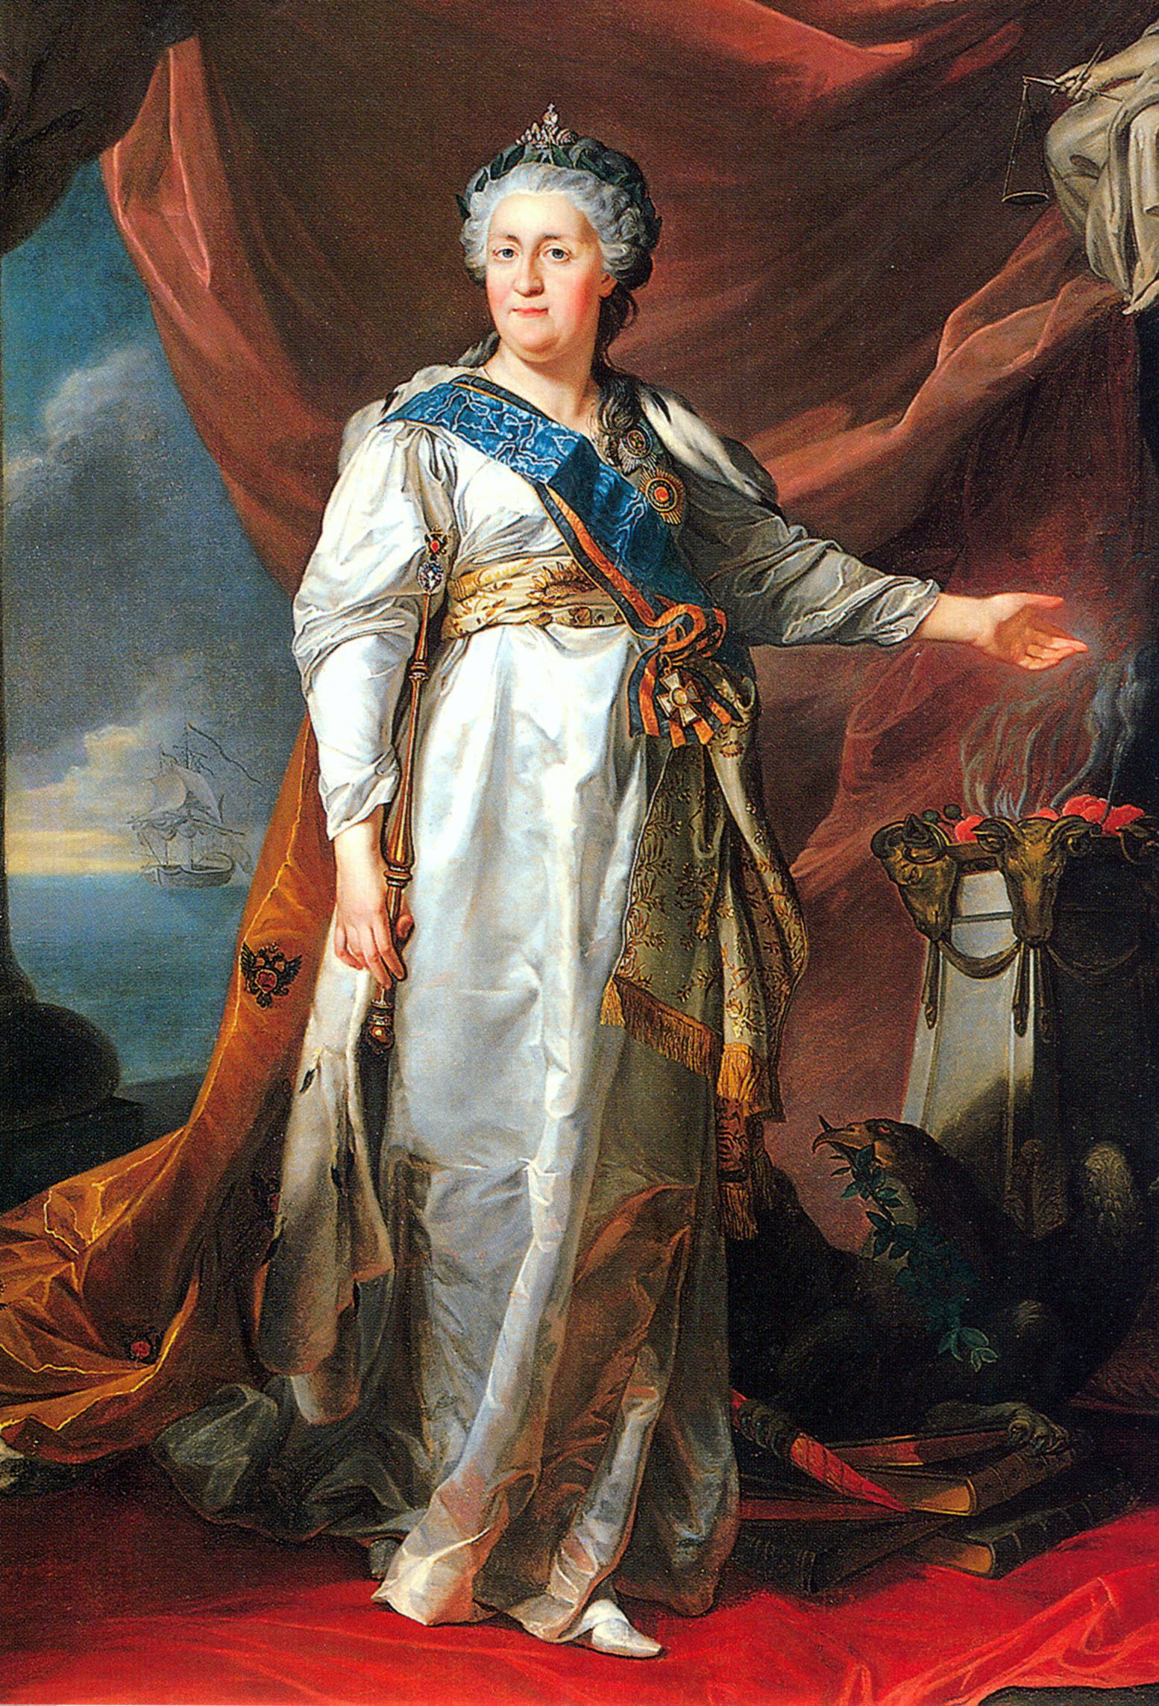
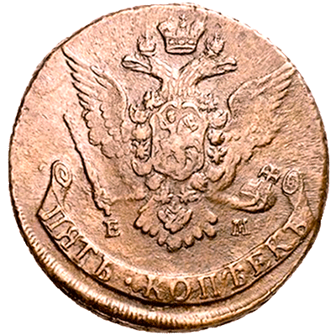
Саме при правлінні Екатерини ІІ, ця монета опинилася тут.

Slide 6
Висновок:
Отже, XVIII століття було складним часом . Монета нагадує нам про те, що боротьба України за свою незалежність від Російської імперії триває вже кілька сотень років і продовжується донині.
Ця сімейна реліквія завжди нагадує мені про складну українську історію, про те, якою ціною було здобуте та здобувається донині право українців на волю та свободу, а також те, якою підступною завжди була російська влада по відношенню до України.

Slide 7
СПИСОК ВИКОРИСТАНИХ ДЖЕРЕЛ ТА ЛІТЕРАТУРИ:
1. Білоцерківський В. Я. Історія України: Навчальний посібник. – К.: Центр учбової літератури, 2007. – С. – 244
2. Електронний ресурс http://politics.ellib.org.ua/pages-9185.html

